Slide 1
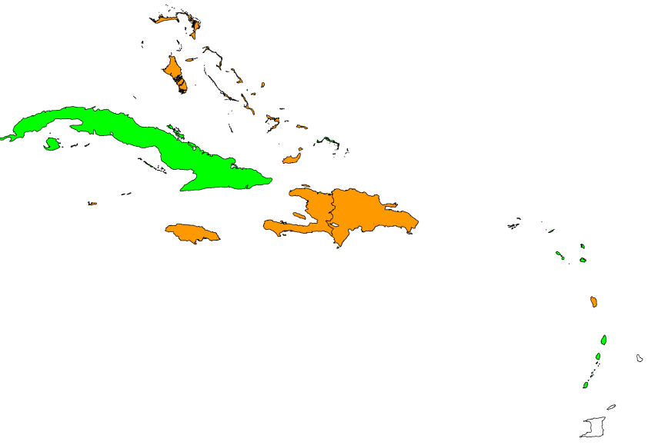
Cobertura con SRP1 reportada en niños de 1 año*
América Latina y el Caribe, 2013
Leyenda
Datos no disponible
<80%
80-89%
90-94%
≥95%
* En Haití, para la vacuna sarampión-rubéola en niños <1 año.
Fuente: Formulario conjunto para la notificación de la OPS-OMS/UNICEF (JRF), 2014.

